Slide 1
Overerving
Hoofdstuk 11

Slide 2
In dit hoofdstuk …
Een nieuwe klasse maken op basis van een bestaande klasse
Wanneer en hoe protected variabelen
Wanneer en hoe methodes overschrijven
UML
base en abstract

Slide 3
Inleiding
Hoe hergebruik stimuleren
Een bestaande klasse die “bijna” alles doet wat je wil kan je m.b.v. overerving uitbreiden
Overerving is niet de enige oplossing. Een andere (en vaak betere) methode is compositie (hoofdstuk 20)

Slide 4
Een basisklasse: Sphere
public class Sphere { protected int xCoord = 100; protected int yCoord = 100; protected Ellipse ellipse; public int X { set { xCoord = value; UpdateEllipse(); } } public int Y { set { yCoord = value; UpdateEllipse(); } }
Beschrijft enkel stilstaande objecten
Deze klasse dient als basis voor Bubble (afmeting veranderen) en de klasse Ball (horizontaal bewegen)

Slide 5
Een basisklasse: Sphere
public virtual void CreateEllipse(Canvas drawingCanvas)
{
ellipse = new Ellipse();
ellipse.Stroke = new SolidColorBrush(Colors.Black);
ellipse.StrokeThickness = 2;
ellipse.Width = 40;
ellipse.Height = 40;
ellipse.Margin = new Thickness(xCoord, yCoord, 0, 0);
drawingCanvas.Children.Add(ellipse);
}
public virtual void UpdateEllipse()
{
if (ellipse != null)
{
ellipse.Margin = new Thickness(xCoord, yCoord, 0, 0);
}
} }

Slide 6
Een subklasse: Bubble
public class Bubble : Sphere { protected int radius = 10; public override void UpdateEllipse()
{
if (ellipse != null)
{
ellipse.Margin = new Thickness(xCoord, yCoord, 0, 0);
ellipse.Width = 2 * radius;
ellipse.Height = 2 * radius;
}
}
public int Size { set { radius = value; UpdateEllipse(); } }
superklasse
Overschrijft het gedrag van de basisklasse Sphere

Slide 7
Een subklasse: Bubble
public void MoveVertical(int amount) { yCoord += amount;
UpdateEllipse(); } }

Slide 8
Betekenis van overerven
“Dit betekent dat deze klasse alle items van de klasse Sphere overerft, behalve de constructoren. Bovendien heeft deze klasse toegang tot alle items die niet als private binnen de klasse Sphere staan aangegeven”
Ook de private items worden dus overgeërfd, ze zijn enkel niet toegankelijk

Slide 9
protected
Doel: instantievariabelen beschikbaar stellen voor subklassen
Dus: de klasse voorbereiden op hergebruik
Niveaus
public: overal toegankelijk
protected: enkel toegankelijk vanuit een subklasse en vanuit de klasse zelf
private: enkel toegankelijk vanuit de klasse zelf
Lokale variabelen: bestaan enkel binnen de body van een methode
Deze sleutelwoorden zijn eveneens van toepassing op methoden en properties
Dilemma: wanneer maak ik een variabele private en wanneer protected? → Hergebruik = moeilijk voorspelbaar

Slide 10
Aanvullende items
De subklasse kan vanzelfsprekend aangevuld worden met instantievariabelen, methodes en properties, net zoals een “gewone” klasse
Voorbeelden
radius
Size property

Slide 11
Overschrijven
Methoden/Properties uit de basisklasse van een nieuwe implementatie voorzien
Sleutelwoorden
virtual
Deze methode/property van de basisklasse kan mogelijk overschreven worden
override
Deze methode/property van de subklasse overschrijft een methode/property van de basisklasse
Deze methode/property kan mogelijk opnieuw overschreven worden door een verdere subklasse van deze (sub)klasse

Slide 12
Overschrijven
Experiment: tracht eens een methode te overschrijven waarbij:
de superklasse virtual is maar geen override in de subklasse
De superklasse niet virtual is, maar wel override in de subklasse
Beschouw volgende klassen. Schrijf een implementatie uit op papier alsook een testprogramma

Slide 13
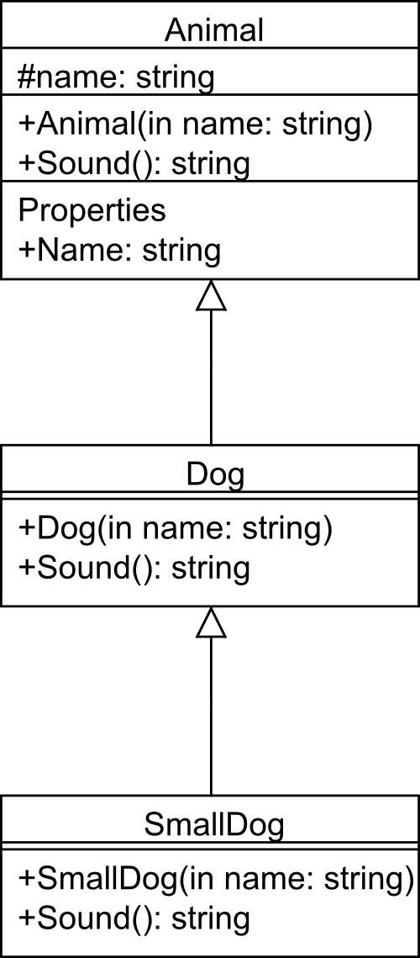
UML Diagram
Sound() → “huh?”
Overerving wordt aangeduid door een gesloten, driehoekige pijl van de subklasse naar de superklasse
Sound()
→ “Woef woef”
Overerving noemt men ook wel eens de IS-EEN relatie:
“Een SmallDog is een Dog”
“Een Dog is een Animal”
“Een SmallDog is ook een Animal”
“Niet alle Dogs zijn SmallDogs!”
Sound() → “Kef kef”

Slide 14
Testprogramma
Wat is de uitvoer?
...
Animal anim1, anim2, anim3; anim1 = new Animal("Woefie"); anim2 = new Dog("Pluto"); anim3 = new SmallDog("Fifike"); PrintAnimal(anim1); PrintAnimal(anim2); PrintAnimal(anim3); ... private void PrintAnimal(Animal anim) { string line = String.Format("animal ({0}) sounds as: {1}", anim.Name, anim.Sound()); MessageBox.Show(line); }

Slide 15
Overerving in de praktijk
Een subklasse erft steeds alles over van al zijn superklassen (behalve constructors; zie later)
Enkel de protected en public members zijn beschikbaar, de private members blijven achter de schermen aanwezig
Een klasse kan rechtstreeks slechts van één andere klasse overerven (= Single Inheritance)
Java, C#, VB.NET: Single Inheritance
C++: Multiple Inheritance
De ultieme superklasse waar elke andere klasse van overerft: System.Object

Slide 16
System.Object
De properties en methodes van deze klasse zijn universeel (voor elke klasse) nuttig en noodzakelijk.
Waarom zou je ToString() willen overschrijven?

Slide 17
base
Referentie naar het (onmiddellijke) super-gedeelte van dit object
Wordt gebruikt om methode / property / variabele aanroepen te doen van de superklasse
Veel gebruikt: de overschreven methode doet hetzelfde als de methode van de superklasse + net iets meer

Slide 18
Voorbeeld
public class Vierkant { protected int zijde; public Vierkant(int z) { this.zijde = z; } public virtual int Oppervlakte() { return zijde * zijde; } }
public class Kubus : Vierkant { public Kubus(int z) : base(z) { } public override int Oppervlakte() { return base.Oppervlakte() * 6; } }

Slide 19
Constructor
Heeft dezelfde naam als de klasse, aanroep met new
Als geen constructor is voorzien
→ impliciet een default constructor zonder params
Als je wel een constructor voorziet
→ moet je expliciet een parameterloze constructor declareren indien nodig
Constructors worden niet overgeërfd!
Een constructor van een subklasse roept impliciet de default constructor van de superklasse op, tenzij je expliciet een andere constructor van de parent klasse aanroept.

Slide 20
Balloon voorbeeld
public class Balloon { protected int xCoord, yCoord, radius; public Balloon() { xCoord = 10; yCoord = 10; radius = 20; } public Balloon(int initialX, int initialY, int initialRadius) { xCoord = initialX; yCoord = initialY; radius = initialRadius; } // remainder of the class }

Slide 21
Balloon voorbeeld
public class DifferentBalloon : Balloon { public DifferentBalloon(int initialX, int initialY) : base() { xCoord = initialX; yCoord = initialY; radius = 20; } // remainder of the class }
Deze oproep gebeurt altijd als eerste, tenzij je expliciet een andere constructor van de parent oproept. Dit schrijf je buiten de method body.
Wat zou er gebeuren als in Balloon de constructor zonder parameters wordt weggelaten?

Slide 22
Balloon voorbeeld
public class ModifiedBalloon : Balloon { public ModifiedBalloon(int initialX, int initialY, int radius) : base(initialX, initialY, radius) { } // remainder of the class }
Expliciete oproep van de parent constructor.
Merk op: deze constructor dient gedeclareerd, want constructors worden niet overgeërfd!

Slide 23
Abstracte klassen
Zeer dikwijls zijn base klassen van een inheritance tree niet instantieerbaar:
Deze klassen voorzien enkel gemeenschappelijke kenmerken voor subklassen, zowel properties als methoden
Deze klassen voorzien methoden/properties zonder implementatie, die wel in subklassen zinvol kunnen worden ingevuld

Slide 24
Voorbeeld
public abstract class Shape { protected int xCoord, yCoord; protected int size; public void MoveRight() { xCoord += 10;
UpdatePhysicalShape(); } public abstract void CreatePhysicalShape(Canvas drawingCanvas);
public abstract void UpdatePhysicalShape(); }
Van deze klasse kan je geen objecten maken.
Logisch, want een shape heeft fysisch nog geen betekenis.
Van deze methode bestaat (nog) geen implementatie. Deze moet ingevuld worden in de subklassen.
Logisch, want een Shape is pas toonbaar als we al zijn eigenschappen bepaald hebben.

Slide 25
Subklasse Circle
public class Circle : Shape { private Ellipse ellipse;
public Circle()
{
xCoord = 40;
yCoord = 40;
size = 80;
} }

Slide 26
Subklasse Circle
public override void CreatePhysicalShape(Canvas drawingCanvas)
{
ellipse = new Ellipse();
ellipse.Stroke = new SolidColorBrush(Colors.Black);
ellipse.StrokeThickness = 2
ellipse.Width = size;
ellipse.Height = size;
ellipse.Margin = new Thickness(xCoord, yCoord, 0, 0);
drawingCanvas.Children.Add(ellipse);
}
public override void UpdatePhysicalShape()
{
if (ellipse != null)
{
ellipse.Margin = new Thickness(xCoord, yCoord, 0, 0);
ellipse.Height = size;
ellipse.Width = size;
}
} }
Een Circle is een Shape met een concrete vorm.
Nu kan de CreatePhysicalShape methode zinvol geïmplementeerd worden.

Slide 27
Oefening
Animal, SmallDog, Dog
Welke klasse / methode is mogelijk abstract?
Pas de code aan

Slide 28
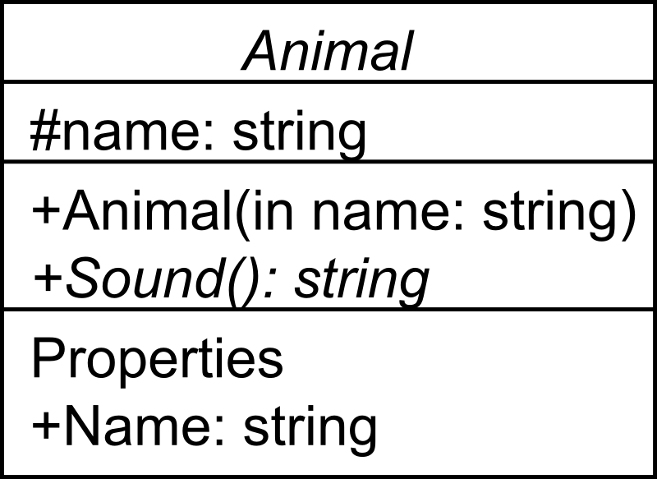
UML notatie
Abstracte klassen en methoden worden schuin gedrukt weergegeven

Slide 29
sealed
In sommige gevallen kan je als programmeur beslissen dat van een klasse niet meer kan overgeërfd worden
Veiligheidsoverweging
Bv. een klasse die een methode heeft om paswoorden te valideren
Let hiermee op, want je beperkt dus hergebruik van je klasse!
Soms zijn toch zinvolle voorbeelden te vinden:
De klasse System.String is sealed, een stringbewerking ligt voor altijd vast.

Slide 30
Voorbeeld
public sealed class SmallDog : Dog {
...
}

Slide 31
partial
Om de code van de gebruikersinterface (MainWindow.xaml) netjes te kunnen scheiden van de code van de programmeur (MainWindow.xaml.cs)
Voor eigen klassen niet aanbevolen

Slide 32
partial
MainWindow.xaml.cs
public partial class MainWindow : Window {
public MainWindow()
{
InitializeComponent();
}
}

